Slide 1
虚拟内存：详解 15-213/15-503/14-513: Introduction to Computer Systems 12th Lecture, Oct 2, 2025

Slide 2
Today
复习
缺页故障
概念小测验
虚拟内存系统举例
CSAPP 9.6.4 的“简单内存系统”
Intel Core i7
虚拟内存实现的奇妙功能
分页/交换（磁盘为额外的RAM）
内存映射的文件（RAM是磁盘的缓存）
写时复制共享

Slide 3
复习：虚拟寻址
每个进程有其自己的虚拟地址空间
页表把虚拟地址映射到物理地址
物理内存可以在进程间共享
0
地址转换
0
进程1的虚拟地址空间：
物理地址空间（DRAM）
VP 1
VP 2
PP 2
...
N-1
PP 6
（如：只读库代码）
进程2的虚拟地址空间：
0
PP 8
VP 1
...
...
N-1
VP k
M-1

Slide 4
复习：无虚存的内存访问
CPU把物理地址发送给cache
Cache把数据发送给CPU

Slide 5
复习：有虚存的内存访问
CPU 把虚拟地址发送给 MMU
MMU 在页表中查找物理地址
MMU 把物理地址发送给 cache
Cache 把数据发送给CPU

Slide 6
复习：有虚存的内存访问
CPU 把虚拟地址发送给 MMU
MMU 在页表中查找物理地址
在内存?
否
MMU 触发缺页故障
OS 接管并尝试修复（稍后讨论）
是
MMU 把物理地址发送给 cache
Cache 把数据发送给 CPU

Slide 7
复习：有虚存的内存访问
CPU 把虚拟地址发送给 MMU
MMU 在页表中查找物理地址
虚拟内存VMA已经分配
OS 修复，告诉 MMU 重试
在内存？
否
MMU 触发缺页故障
OS 接管并尝试修复
虚拟内存VMA未分配，或是权限检查不对
是
MMU 把物理地址发送给 cache
OS 没有修复
OS 中止
故障进程
Cache 把数据发送给 CPU

Slide 8
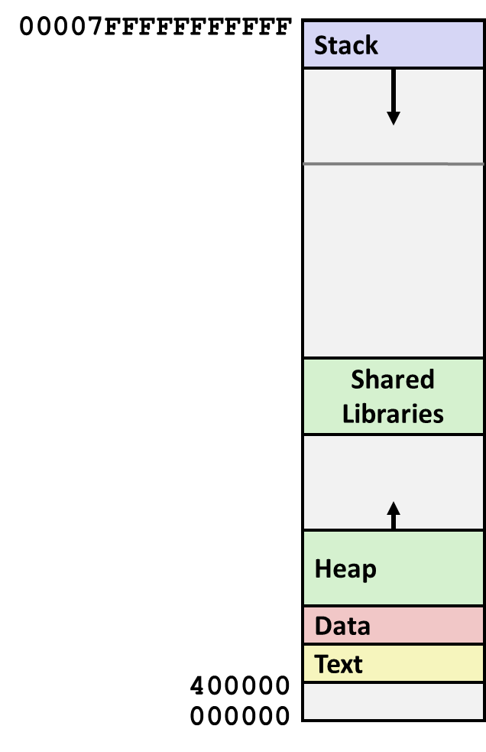
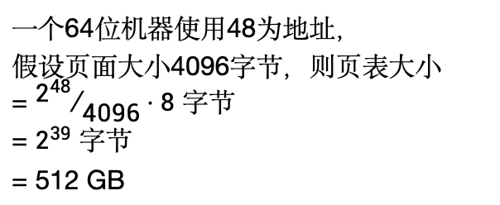

复习：存在的问题
一个64位机器使用48为地址， 假设页面大小4096字节，则页表大小
= ${2^{48}}/{4096}⋅8$ 字节 = $2^{39}$ 字节 = 512 GB
$2^{48}$ 字节的地址空间

Slide 9
复习：存在的问题（使用k级页表）
页表基址寄存器（PTBR）
n-1
虚拟地址
p-1
0
VPN 1
VPN 2
...
VPN k
VPO
一级页表
二级页表
k级页表
...
...
PPN
Cache缺失！
Cache 缺失！
Cache 缺失！
Cache 缺失！
Cache 缺失！
PPN
PPO

Slide 10
Today
复习
缺页故障
概念小测验
虚拟内存系统举例
CSAPP 9.6.4 的“简单内存系统”
Intel Core i7
虚拟内存实现的奇妙功能
分页/交换（磁盘为额外的RAM）
内存映射的文件（RAM是磁盘的缓存）
写时复制共享

Slide 11
缺页故障发生了什么？
什么是缺页故障？
为什么会发生缺页故障？OS是怎么知道的？

Slide 12
OS 跟踪虚存“区域”
每个区域都有不同权限/目的/等

Slide 13
故障类型
地址合法
硬/主要故障 – “ 正常 ” 缺页故障
地址合法，但权限不够……
访问类型错误，因此出现“保护异常”
地址不合法
分段故障或总线错误
回顾第8章：缺页故障是一种异常，由MMU触发

Slide 14
Today
缺页故障
概念小测验
虚拟内存系统举例
CSAPP 9.6.4 的“简单内存系统”
Intel Core i7
虚拟内存实现的奇妙功能
分页/交换（磁盘为额外的RAM）
内存映射的文件（RAM是磁盘的缓存）
写时复制共享

Slide 15
概念小测验：1
对于使用一级页表的简单系统来说，MMU在获取页表项之前必须做什么？
在从简单系统的一级页表中取页表项之前，MMU（内存管理单元）要执行以下步骤：
拆分虚拟地址：MMU 把虚拟地址拆分成两个部分
虚拟页号（VPN）：地址最左边的位表示VPN。
虚拟页内偏移量（VPO）：剩余的位表示页内偏移量。
检索页表：直接把VPN当作索引号检索页表。MMU 用VPN查找对应的页表项。

Slide 16
概念小测验：2
为了从内存中读出页表项，MMU 必须知道页表的物理地址。为什么需要页表的物理地址？

Slide 17
Today
缺页故障
概念小测验
虚拟内存系统举例
CSAPP 9.6.4 的“简单内存系统”
Intel Core i7
虚拟内存实现的奇妙功能
分页/交换（磁盘为额外的RAM）
内存映射的文件（RAM是磁盘的缓存）
写时复制共享

Slide 18
简单内存系统举例
编址
14 位虚拟地址
12 位物理地址
页大小 = 64 字节
13
12
11
10
9
8
7
6
5
4
3
2
1
0
VPN
VPO
虚拟页号
虚拟页内偏移量
11
10
9
8
7
6
5
4
3
2
1
0
PPN
PPO
物理页号
物理页内偏移量

Slide 19
简单内存系统 TLB
假设
16 项，4 路组相联
分析
TLB是页表的缓存
16/4 = 4 组，需要2bit索引
00001101，tag为0b11
索引为0b01
TLBT
TLBI
13
12
11
10
9
8
7
6
5
4
3
2
1
0
0
0
0
0
1
1
0
1
VPN
VPO
VPN = 0b1101 = 0x0D
转换后援缓冲器（TLB）
Set
Tag
PPN
Valid
Tag
PPN
Valid
Tag
PPN
Valid
Tag
PPN
Valid
Set
Tag
PPN
Valid
Tag
PPN
Valid
Tag
PPN
Valid
Tag
PPN
Valid
0
03
–
0
09
0D
1
00
–
0
07
02
1
0
03
–
0
09
0D
1
00
–
0
07
02
1
1
03
2D
1
02
–
0
04
–
0
0A
–
0
1
03
2D
1
02
–
0
04
–
0
0A
–
0
2
02
–
0
08
–
0
06
–
0
03
–
0
2
02
–
0
08
–
0
06
–
0
03
–
0
3
07
–
0
03
0D
1
0A
34
1
02
–
0
3
07
–
0
03
0D
1
0A
34
1
02
–
0

Slide 20
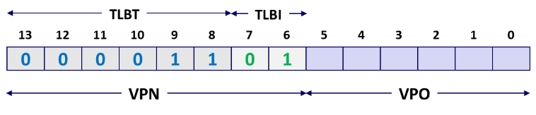
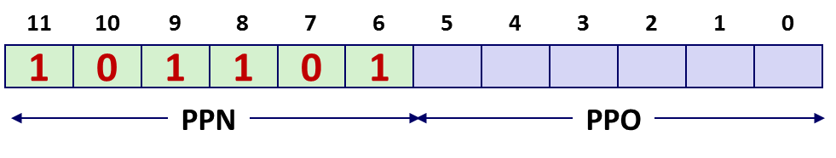
简单内存系统的页表
只展示前16项（共256项）
VPN
PPN
Valid
VPN
PPN
Valid
00
28
1
08
13
1
01
–
0
09
17
1
02
33
1
0A
09
1
03
02
1
0B
–
0
04
–
0
0C
–
0
05
16
1
0D
2D
1
0x0D → 0x2D
06
–
0
0E
11
1
07
–
0
0F
0D
1
虚拟地址
物理地址

Slide 21
简单内存系统 Cache
假设
物理寻址
直接映射
16 行，cache行的大小为 4 字节
分析
行内：2bit （0x01 = B1）
索引CI：4bit（0b1010 = 0xA）
标签CT：12-2-4 = 6bit (2D)
V[0b00001101101001] = V[0x369]
P[0b101101101001] = P[0xB69] = 0x15
CT
CI
CO
11
10
9
8
7
6
5
4
3
2
1
0
1
0
1
1
0
1
1
0
1
0
0
1
PPN
PPO
Idx
Tag
Valid
B0
B1
B2
B3
Idx
Tag
Valid
B0
B1
B2
B3
Idx
Tag
Valid
B0
B1
B2
B3
Idx
Tag
Valid
B0
B1
B2
B3
0
19
1
99
11
23
11
8
24
1
3A
00
51
89
0
19
1
99
11
23
11
8
24
1
3A
00
51
89
1
15
0
–
–
–
–
9
2D
0
–
–
–
–
1
15
0
–
–
–
–
9
2D
0
–
–
–
–
2
1B
1
00
02
04
08
A
2D
1
93
15
DA
3B
2
1B
1
00
02
04
08
A
2D
1
93
15
DA
3B
3
36
0
–
–
–
–
B
0B
0
–
–
–
–
3
36
0
–
–
–
–
B
0B
0
–
–
–
–
4
32
1
43
6D
8F
09
C
12
0
–
–
–
–
4
32
1
43
6D
8F
09
C
12
0
–
–
–
–
5
0D
1
36
72
F0
1D
D
16
1
04
96
34
15
5
0D
1
36
72
F0
1D
D
16
1
04
96
34
15
6
31
0
–
–
–
–
E
13
1
83
77
1B
D3
6
31
0
–
–
–
–
E
13
1
83
77
1B
D3
7
16
1
11
C2
DF
03
F
14
0
–
–
–
–
7
16
1
11
C2
DF
03
F
14
0
–
–
–
–

Slide 22
Intel Core i7 存储器系统
Processor package
Core x4
Registers
Instruction
fetch
MMU
(addr translation)
L1 d-cache
32 KB, 8-way
L1 i-cache
32 KB, 8-way
L1 d-TLB
64 entries, 4-way
L1 i-TLB
128 entries, 4-way
L2 unified cache
256 KB, 8-way
L2 unified TLB
512 entries, 4-way
QuickPath interconnect
4 links @ 25.6 GB/s each
To other
cores
To I/O
bridge
L3 unified cache
8 MB, 16-way
(shared by all cores)
DDR3 Memory controller
3 x 64 bit @ 10.66 GB/s
32 GB/s total (shared by all cores)
Main memory

Slide 23
Core i7 页表转换
9
9
9
9
12
虚拟
地址
VPN 1
VPN 2
VPN 3
VPN 4
VPO
L1 PT
页全局目录
L2 PT
页上层目录
L3 PT
页中层目录
L4 PT
页表
40
40
40
40
CR3
/
/
/
/
L1 PT的物理地址
物理和虚拟页
的偏移量
/
L4 PTE
12
L1 PTE
L2 PTE
L3 PTE
页的
物理地址
每项
512 GB
区域
每项
1 GB
区域
每项
2 MB
区域
每项
4 KB
区域
40
/
40
12
物理
地址
PPN
PPO

Slide 24
Core i7 1-3 级页表项
63
62
52
51
12
11
9
8
7
6
5
4
3
2
1
0
XD
未使用
页表物理基址
未使用
G
PS
A
CD
WT
U/S
R/W
P=1
OS可用（页表在磁盘的位置）
P=0
每项引用一个4K的子页表。重要字段：
P：子页表在（1）或不在（0）物理内存中
R/W：对所有可访问页，只读或读写的访问权限
U/S：对所有可访问页， 用户或超级用户（内核）模式的访问权限
WT：子页表的通写或回写的缓存策略
A：引用位（由MMU在读和写时设置，软件清除）
PS：页大小为4KB或4MB（只对第一级PTE定义）
页表物理基址：物理页表地址的最高40位（强制页表按4KB对齐）
XD：禁止/允许从这个页表项可以访问的所有页中取指
Notes:
Reference bit – used in LRU

Slide 25
Core i7 4 级页表项
63
62
52
51
12
11
9
8
7
6
5
4
3
2
1
0
XD
未使用
页物理基址
未使用
G
D
A
CD
WT
U/S
R/W
P=1
OS可用（页表在磁盘的位置）
P=0
每项引用一个4K的子页表。重要字段：
P：子页表在（1）或不在（0）物理内存中
R/W：对子页，只读或读写的访问权限
U/S：用户或超级用户（内核）模式的访问权限
WT：页的通写或回写缓存策略
A：引用位（由MMU在读和写时设置，软件清除）
D：修改位（由MMU在写时设置，软件清除）
G：全局页（在任务切换时，不被驱逐出TLB）
页表物理基址：物理页表地址的最高40位（强制页表按4KB对齐）
XD：禁止/允许从这个页取指

Slide 26
端到端 Core i7 地址转换
地址空间
VA：48位
PA：52位
CPU
32/64
L2, L3, 和主存
结果
虚拟地址（VA）
36
12
VPN
VPO
L1
命中
L1
缺失
32
4
TLBT
TLBI
L1 d-cache
(64 组, 8 行/组)
TLB
命中
TLB
缺失
...
...
L1 TLB (16 组, 4 项/组)
9
9
9
9
40
12
40
6
6
VPN1
VPN2
VPN3
VPN4
PPN
PPO
CT
CI
CO
CR3
物理地址
（PA）
PTE
PTE
PTE
PTE
页表

Slide 27
加快L1访问的技巧
L1访问开销
首先，MMU地址转换，将VA换成PA
然后，基于PA查找L1 Cache
观察
PA查找L1 Cache，主要依赖CI和CT
如果让VA的CI部分跟PA的CI部分一样
即，PPN的低地址和VPN的低地址一样
就可以在MMU地址转换的同时，查找cache的索引
考虑到TLB命中率很高，因此PPN可以快速获取
设计
“虚拟index，物理tag”
精心设计Cache大小以实现这个目标
CT
检查 Tag
40
6
6
物理地址
（PA）
CT
CI
CO
PPN
PPO
地址转换
不改变
虚拟地址（VA）
CI
VPN
VPO
L1 Cache
36
12

Slide 28
Exercise 2:
某计算机存储器按字节寻址，虚拟地址空间大小为16MB，物理地址空间大小为1MB，页面大小为4KB；Cache采用直接相联映射共8行，Cache块大小为32B。系统运行的某一个时刻，页表和Cache的部分内容分别如图(a)和(b)所示（16进制）
虚拟地址及物理地址的位数及页号位数？
访问Cache时，物理地址的组成？
虚拟地址0x001C60是否在主存和Cache？
虚拟页/有效位 | 物理页
0/1 | 06
1/1 | 04
2/1 | 15
3/1 | 02
4/0 | ——
5/1 | 2B
6/0 | ——
7/1 | 32
块号/、有效位 | 标记
0/1 | 020
1/0 | ——
2/1 | 01D
3/1 | 105
4/1 | 064
5/1 | 14D
6/0 | ——
7/1 | 27A
(a)
(b)

Slide 29
Exercise 2:
某计算机存储器按字节寻址，虚拟地址空间大小为16MB，物理地址空间大小为1MB，页面大小为4KB；Cache采用直接相联映射共8行，Cache块大小为32B。系统运行的某一个时刻，页表和Cache的部分内容分别如图(a)和(b)所示（16进制）
虚拟地址及物理地址的位数及页号位数？
访问Cache时，物理地址的组成？
虚拟地址0x001C60是否在主存和Cache？
分析
16M—24bit, 1M—20bit, 4K—12bit
直接相联8行—index 3bit，块内32B—5bit
所以物理地址组成：12+3+5
0x001C60
虚拟页号=0x001C60/4K = 1，有效，物理页04
所以物理地址为0x004C60
内存行=0x004C60/32B = 0x263
缓存行=0x263%8 = 3，标记=0x263/8=4C ≠ 105，miss
虚拟页/有效位 | 物理页
0/1 | 06
1/1 | 04
2/1 | 15
3/1 | 02
4/0 | ——
5/1 | 2B
6/0 | ——
7/1 | 32
行号/、有效位 | 标记
0/1 | 020
1/0 | ——
2/1 | 01D
3/1 | 105
4/1 | 064
5/1 | 14D
6/0 | ——
7/1 | 27A
(a)
(b)

Slide 30
Exercise 2:
某计算机存储器按字节寻址，虚拟地址空间大小为16MB，物理地址空间大小为1MB，页面大小为4KB；Cache采用直接相联映射共8行，Cache块大小为32B。系统运行的某一个时刻，页表和Cache的部分内容分别如图(a)和(b)所示（16进制）
如果配置一个4-way的TLB，一共8个表项
TLB内容如下所示
虚拟地址0x024BAC对应页面是否在主存？
分析
虚拟页/有效位 | 物理页
0/1 | 06
1/1 | 04
2/1 | 15
3/1 | 02
4/0 | ——
5/1 | 2B
6/0 | ——
7/1 | 32
块号/、有效位 | 标记
0/1 | 020
1/0 | ——
2/1 | 01D
3/1 | 105
4/1 | 064
5/1 | 14D
6/0 | ——
7/1 | 27A
(a)
(b)
有效位 | 标记 | 页号 | 有效位 | 标记 | 页号 | 有效位 | 标记 | 页号 | 有效位 | 标记 | 页号
0 | —— | —— | 1 | 001 | 15 | 0 | —— | —— | 1 | 012 | 1F
1 | 013 | 2D | 0 | —— | —— | 1 | 008 | 7E | 0 | —— | ——

Slide 31
Exercise 2:
某计算机存储器按字节寻址，虚拟地址空间大小为16MB，物理地址空间大小为1MB，页面大小为4KB；Cache采用直接相联映射共8行，Cache块大小为32B。系统运行的某一个时刻，页表和Cache的部分内容分别如图(a)和(b)所示（16进制）
如果配置一个4-way的TLB，一共8个表项
TLB内容如下所示
虚拟地址0x024BAC对应页面是否在主存？
分析
虚拟地址24bit，12bit作页内偏移
4-way相联，只有2组，1bit作组号, 11 bit作tag
虚拟页号(块号) =0x024BAC/4k = 0x24
TLB组号=0x24%2 =0，tag=0x24/2=0x12
命中，物理页号为1F
虚拟页/有效位 | 物理页
0/1 | 06
1/1 | 04
2/1 | 15
3/1 | 02
4/0 | ——
5/1 | 2B
6/0 | ——
7/1 | 32
块号/、有效位 | 标记
0/1 | 020
1/0 | ——
2/1 | 01D
3/1 | 105
4/1 | 064
5/1 | 14D
6/0 | ——
7/1 | 27A
(a)
(b)
有效位 | 标记 | 页号 | 有效位 | 标记 | 页号 | 有效位 | 标记 | 页号 | 有效位 | 标记 | 页号
0 | —— | —— | 1 | 001 | 15 | 0 | —— | —— | 1 | 012 | 1F
1 | 013 | 2D | 0 | —— | —— | 1 | 008 | 7E | 0 | —— | ——

Slide 32
Today
缺页故障
概念小测验
虚拟内存系统举例
CSAPP 9.6.4 的“简单内存系统”
Intel Core i7
虚拟内存实现的奇妙功能
内存映射的文件（RAM是磁盘的缓存）
写时复制共享

Slide 33
Memory Mapping
内存映射
在初始化VM区域的过程中，将VM区域跟磁盘上的对象关联起来的过程，称为内存映射。
关联的磁盘对象，可以是 (i.e., get its initial values from) :
磁盘上的普通文件 (e.g., an executable object file)
初始化页面时，可以从对应文件中获取数据内容
匿名文件 (e.g., nothing)
第一次fault时，再分配一个全为0值的物理页(demand-zero page)
一旦这个页面被写入 (dirtied), 就当前其他页面处理
脏页在内存和一个特殊的swap文件直接进行换入换出

Slide 34
Sharing Revisited: Shared Objects
Process 1
virtual memory
Physical
memory
Process 2
virtual memory
Process 1 映射共享文件.
Shared
object

Slide 35
Sharing Revisited: Shared Objects
Process 1
virtual memory
Physical
memory
Process 2
virtual memory
Process 2 映射共享文件.
注意：两进程中的虚拟地址可以不一样.
Shared
object

Slide 36
Sharing Revisited: Private Copy-on-write (COW) Objects
Process 1
virtual memory
Physical
memory
Process 2
virtual memory
两个进程映射一个 private copy-on-write (COW) 对象.
对应区域标记为私有的COW对象
私有区域的PTEs标记为 read-only
Private
copy-on-write
area
Private
copy-on-write object

Slide 37
Sharing Revisited: Private Copy-on-write (COW) Objects
Process 1
virtual memory
Physical
memory
Process 2
virtual memory
写入私有页的指令会触发保护fault.
fault处理程序handler创建新的R/W页。
handler返回时，重启原来的写入指令。
将拷贝操作尽可能往后推迟！
Copy-on-write
Write to private
copy-on-write
page
Private
copy-on-write object

Slide 38
内存映射的文件
物理内存上每一页都应该在磁盘上有对应，以便支持驱逐行为
文件页：对应磁盘上原有文件
匿名页：也称交换空间（swap space），磁盘上没有对应文件
进程
虚拟内存
物理
内存
交换空间
磁盘上的文件

Slide 39
内存映射的文件
进程1的
虚拟内存
物理
内存
进程2的
虚拟内存
交换空间
磁盘上的文件

Slide 40
写时复制共享
父进程的
虚拟内存
巧妙的方法：
只复制页表
把所有内容标记为只读
仅在写入时才复制 (Copy On Write, CoW）
物理
内存
交换空间
子进程的
虚拟内存
磁盘上的文件

Slide 41
写时复制共享
父进程的
虚拟内存
巧妙的方法：
只复制页表
把所有内容标记为只读
仅在写入时才复制 (Copy On Write, CoW）
物理
内存
交换空间
子进程的
虚拟内存
磁盘上的文件
子进程
写这一页

Slide 42
写时复制共享——重新理解fork
fork 通过复制父进程的整个地址空间
看起来很慢
巧妙的方法
只复制mm_struct, vm_area_struct和页表
把所有内容标记为只读，且仅在写入时才复制 (Copy On Write, CoW）
当任一进程尝试写入某个被标记为只读的内存页时，CPU 会触发缺页异常。OS的异常处理程序会识别出这是由CoW引发的
分配一个新的物理内存页，并复制内容到新页
更新触发新进程的页表，使其指向这个新页，并恢复该页的读写权限。
旧进程的页表仍然指向原物理页（且通常仍保持只读状态，直到它自己写入时再复制）。
父进程的
虚拟内存
物理
内存
交换空间
磁盘上的文件

Slide 43
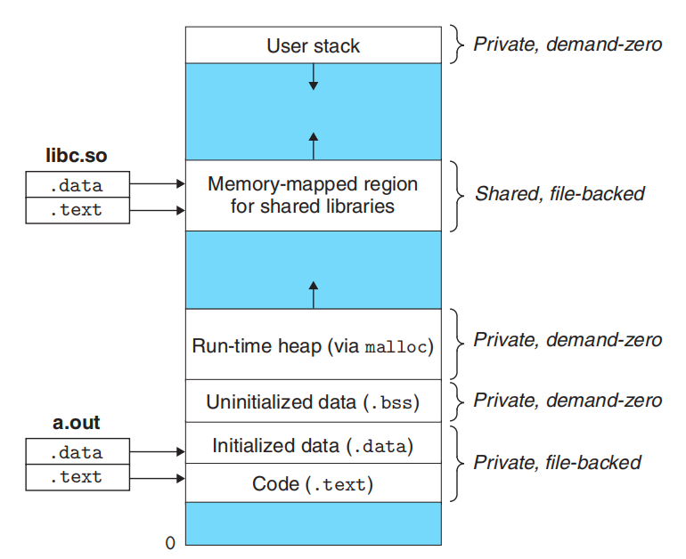
重新理解execv
过程
删除旧的用户虚拟地址数据vm_area_struct和页表
建立新的私有vm_area_struct和页表
文件页: .data, .text
匿名页：.bss, stack, heap
建立共享vma
如果a.out需要链接共享库
比如libc.so
修改PC寄存器
指向code段的入口点

Slide 44
User-Level Memory Mapping
void *mmap(void *start, int len,
int prot, int flags, int fd, int offset)
Map len bytes starting at offset offset of the file specified by file description fd, preferably at address start
start: may be 0 for “pick an address”
prot: PROT_READ, PROT_WRITE, ...
flags: MAP_ANON, MAP_PRIVATE, MAP_SHARED, ...
Return a pointer to start of mapped area (may not be start)

Slide 45
User-Level Memory Mapping
void *mmap(void *start, int len,
int prot, int flags, int fd, int offset)
len bytes
start
(or address
chosen by kernel)
len bytes
offset
(bytes)
0
0
Disk file specified by
file descriptor fd
Process virtual memory

Slide 46
Example: Using mmap to Copy Files
Copying a file to stdout without transferring data to user space .
#include "csapp.h"
void mmapcopy(int fd, int size)
{
/* Ptr to memory mapped area */
char *bufp;
bufp = Mmap(NULL, size,
PROT_READ,
MAP_PRIVATE,
fd, 0);
Write(1, bufp, size);
return;
}
/* mmapcopy driver */
int main(int argc, char **argv)
{
struct stat stat;
int fd;
/* Check for required cmd line arg */
if (argc != 2) {
printf("usage: %s <filename>\n",
argv[0]);
exit(0);
}
/* Copy input file to stdout */
fd = Open(argv[1], O_RDONLY, 0);
Fstat(fd, &stat);
mmapcopy(fd, stat.st_size);
exit(0);
}
mmapcopy.c
mmapcopy.c

Slide 47
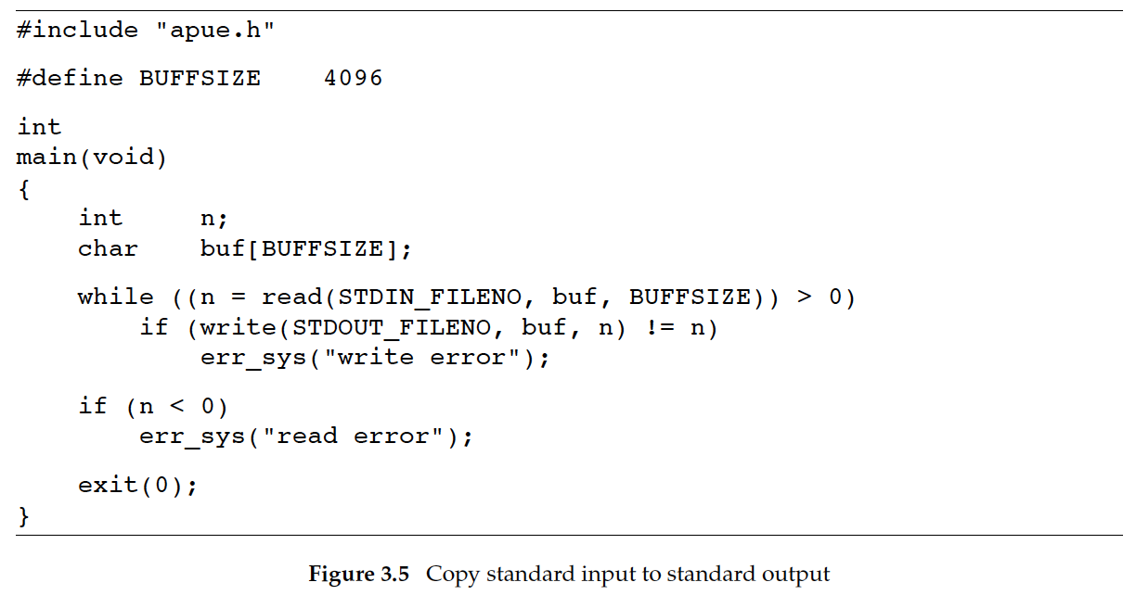

Slide 48
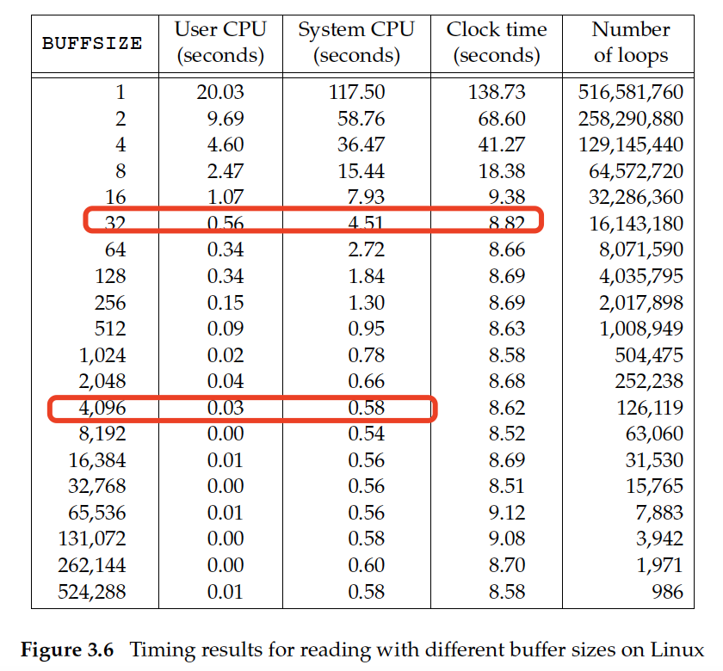

Slide 49
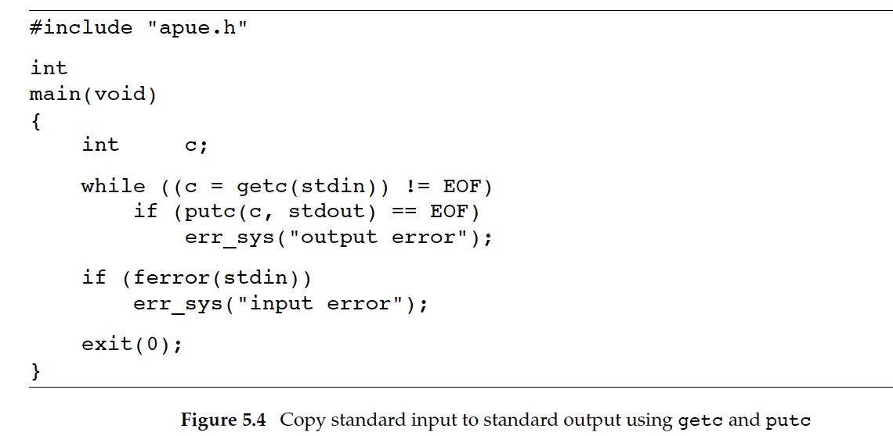
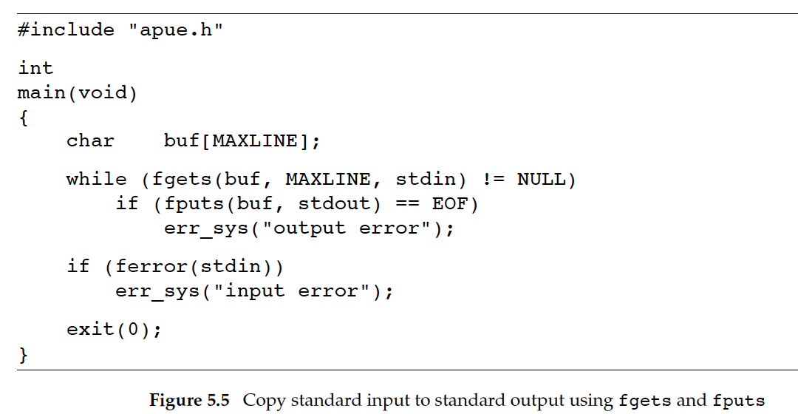
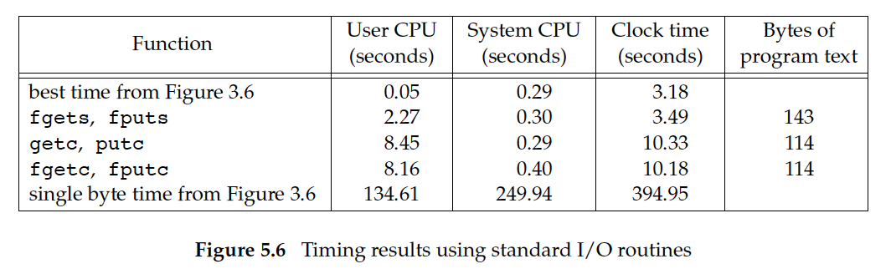
libc
Notes:
For each of the three standard I/O versions, the user CPU time is larger than the
best read version from Figure 3.6, because the character-at-a-time standard I/O
versions have a loop that is executed 100 million times, and the loop in the line-at-at ime version is executed 3,144,984 times. In the read version, its loop is executed only 25,224 times (for a buffer size of 4,096). This difference in clock times stems from the difference in user times and the difference in the times spent waiting for I/O to complete, as the system times are comparable.
The system CPU time is about the same as before, because roughly the same
number of kernel requests are being made. One advantage of using the standard I/O
routines is that we don’t have to worry about buffering or choosing the optimal I/O
size. We do have to determine the maximum line size for the version that uses fgets,
but that’s easier than trying to choose the optimal I/O size.
The last point of interest with these timing numbers is that the fgetc version is so
much faster than the BUFFSIZE=1 version from Figure 3.6. Both involve the same
number of function calls—about 200 million—yet the fgetc version is more than 16
times faster in terms of user CPU time and almost 39 times faster in terms of clock time.
The difference is that the version using read executes 200 million function calls, which
in turn execute 200 million system calls.

Slide 50
概念小测验：3
为什么单级页表不实用，以及多级页表如何修复这个问题？
覆盖典型系统整个地址空间的单级页表将会非常庞大。例如，对于4KB大小的页，48位地址空间，8字节的页表项，单级页表将占用512GB，这个容量比大多数计算机的RAM还多。

Slide 51
概念小测验：4
为什么多级页表的内存访问比单级页表的要慢?
k级页表需要 k 次内存加载才能确定物理地址。
并且，这些加载没有空间局部性 。

Slide 52
概念小测验：5
什么是TLB，它解决了什么问题，何时使用它？
TLB 是一个小型缓存，专门用于存储从虚拟地址到物理地址的映射。它避免了查找多级页表的开销。 MMU 把每个地址的查询先交给TLB；如果TLB命中，就不需要从页表中获取任何内容。

Slide 53
概念小测验：6
虚拟内存如何与缓存交互？
缓存的功能是加速最常使用数据的访问速度。
MMU 位于CPU和cache之间，将（基于页表）将虚拟地址映射成物理地址。
cache只使用物理地址。
多个进程的数据可能在cache中共存（或者争夺cache空间）。

